Slide 1
УПРАВЛЕНИЕ КАЧЕСТВОМ С ИСПОЛЬЗОВАНИЕМ ИНСТРУМЕНТОВ МЕНЕДЖМЕНТА КАЧЕСТВА НА ОСНОВЕ МЕЖДУНАРОДНЫХ СТАНДАРТОВ ИСО СЕРИИ 9000

Slide 2
Понятие о международном стандарте ISO 9000 и системе управления качеством TQM

Slide 3
Основа систем управлення качества
принцип общей теории управления;
органическая составляющая системы управления предприятием;
удовлетворение потребностей потребителей;
участие всего персонала организации;
Система управления качеством создается на основе разработанной модели;

Slide 4
Общим термином ISO 9000 обозначают группу международным стандартов по управлению качеством, разработанных Международной организацией по стандартизации ISO

Slide 5
ИСО 9000-1 "Общее руководство качеством и стандарты по обеспечению качества. Руководящие указания по выбору и применению". ИСО 9001 (ГОСТ Р ИСО 9001-96) "Системы качества. Модель обеспечения качества при проектировании, разработке, производстве, монтаже и обслуживании".

Slide 6
ИСО 9002 (ГОСТ Р ИСО 9002-96) "Системы качества. Модель обеспечения качества при производстве, монтаже и обслуживании". ИСО 9003 (ГОСТ Р ИСО 9003-96) "Системы качества. Модель обеспечения качества при окончательном контроле и испытаниях".

Slide 7
ИСО 9004-1 "Управление качеством и элементы системы качества. Руководящие указания« ИСО 8402 "Управление качеством и обеспечение качества. Словарь". Устанавливает перечень и определение терминов, применяемых в МС семейства ИСО9000.

Slide 8
Основные принципы менеджмента качества стандартов серии ISO 9000
Ориентация на потребителя;
Лидерство руководителя;
Вовлеченность всех сотрудников;
Процессный подход;
Системный подход к менеджменту;
Постоянное улучшение деятельности организации;
Принятие решений на основе фактов;
Взаимовыгодные отношения с поставщиками и потребителями;

Slide 9
Система управления качеством TQM
totaL – полный, тотальный
quality - качество
management - управление

Slide 10
Основные принципы TQM
ориентация на потребителя
ориентация на процесс
постоянное улучшение
базирование решений на фактах
вовлечение в работу всех.

Slide 11
1 принцип Ориентация на потребителя
Принципы менеджмента качества
Отношения с потребителями являются одним из основополагающих принципов менеджмента качества.

Slide 12
Государственная
система
Потребитель - государство
Заказ на специалиста
Государственное распределение выпускников
Работодатель – государственное предприятие

Slide 13
Потребитель - государство
Потребитель - студент
Конкурсное распределение заказа
Выбор специальности
и Вуза
Работодатель - предприятие

Slide 14
2 принцип Лидерство руководителя
НАЧАЛЬНИК
НАЧАЛЬНИК
НАЧАЛЬНИК
НАЧАЛЬНИК
НАЧАЛЬНИК
Распределение работ
Распределение работ
Учет выполненных работ
Учет выполненных работ
Учет выполненных работ
Учет выполненных работ
Контроль хода выполнения
Контроль хода выполнения
Контроль хода выполнения

Slide 15
ЛИДЕР
Ответственность за выполнение задач
Определение стратегии
и задач
Вовлечение сотрудников в решении задач

Slide 16
3 принцип Вовлеченность всех сотрудников
Вовлечение сотрудников
Разъяснение руководством
мисси, целей, задач предприятия
Делегирование руководством
части полномочий
Усиление мотивации

Slide 17
4 принцип Процессный подход
Смысл процессного подхода - желаемый результат достигается эффективнее, когда деятельностью и соответствующими ресурсами управляют как процессами.

Slide 18
Процессный подход
Деятельность
Ресурсы
Модель процессного подхода
Вход
Процесс
Выход

Slide 19
ПРОЦЕСС
Управление преобразованием
Преобразование
Реагирование на изменение внешних факторов
Стратегическое управление

Slide 20
Процесс будет проходить нормально, если:
объемы входных потоков достаточны и их качество удовлетворяет установленным требованиям;
процесс обеспечен необходимыми ресурсами, кадры обучены выполнению процесса, имеется достаточная мотивация на качественное и своевременное выполнение работы;
выполняются все внешние условия реализации процесса.

Slide 21
5 принцип
Системный подход к менеджменту
Формирование способности к саморазвитию и улучшению
Координация всех аспектов деятельности
Вовлечения всех сотрудников в управление

Slide 22
6 принцип
Постоянное улучшение деятельности организации
поиск новых
методов
управления
Создание
информационного базиса аналитической системы

Slide 23
7 принцип
Принятие решений на основе фактов
сбор информации
и ее анализ
принятие
решений на основе обработанной информации

Slide 24
8 принцип Взаимовыгодные отношения с поставщиками и потребителями
Организация и ее поставщики взаимозависимы,
и отношения взаимной выгоды повышают способность обеих сторон создавать ценности.

Slide 25
Специфические принципы управления качеством
Формирование управленческих решений с учетом производственно-экономических,
социальных, рыночных факторов;
Взаимосвязь целей и ресурсов, их сбалансированность;
Полнота учета потребностей в ресурсах;
Сочетание внутреннего и внешнего контроля качества;
Непрерывность и этапность осуществления контроля качества, развитие систему правления
качеством и др.

Slide 26
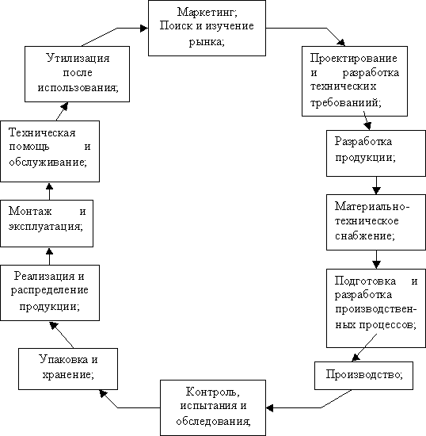
Функциональная схема управления качеством продукции на предприятии
Петля качества (соответственно жизненному циклу)

Slide 27
Постулаты качества Эдварда Деминга
1. Сделать постоянной целью улучшение качества продукции и услуг;
2. Принять новую философию;
3. Прекратить зависимость от инспекции;
4. Прекратить покупки, руководясь низкой ценой;
5. Улучшать каждый процесс;
6. Учить всех, в том числе администрацию;
7. Новые методы руководства;
8. Изгонять страх;
9. Уничтожать барьеры между подразделениями;
10. Отбросить лозунг и призывы, неподкрепленные соответствующими действиями и средствами;

Slide 28
Исключить количественные нормы для работников и количественные характеристики для администрации;
Устранить барьеры, которые не позволяют людям гордиться своей квалификацией;
Поощрять образование и самосовершенствование;
Четко устанавливать обязанности руководства высшего звена в сфере качества.
Преграды при решении проблем качества по Э. Демингу:
надежды на моментальные решения;
поиск примеров, которые можно скопировать;
«Наши проблемы не такие, как у других»;
«Наш отдел качества занимается всеми проблемами качества»;
«Если кто-то собирается нам помочь, то должен понимать все в нашем деле».

Slide 29
«Смертельные болезни»
по Э. Демингу
утрата постоянства цели
ориентация на сегодняшний успех
ежегодное оценивание деловых качеств
частое изменение руководителями высшего звена места работы
ориентация компании исключительно на количественные показатели

Slide 30
План действий по Э. Демингу

